Slide 1
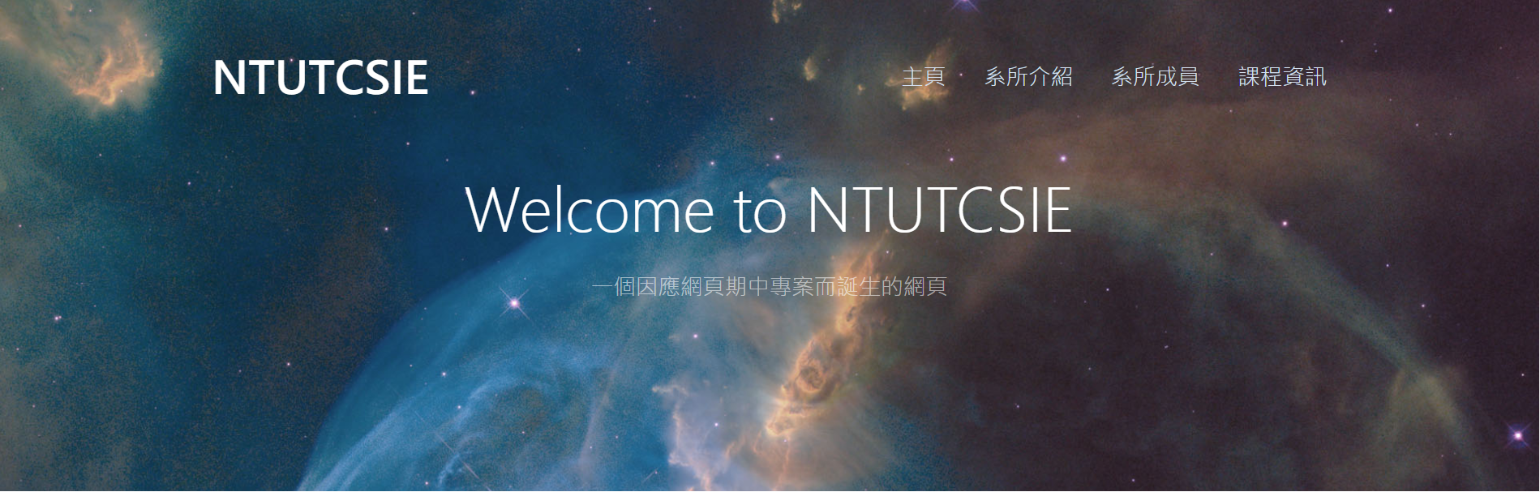
NTUTCSIE 106-2 F2E wk12-十大易用性分析 資工二 105590019 顏柏耀 資工二 105590032 張哲源 資工二 105590037 杜晉宇

Slide 2
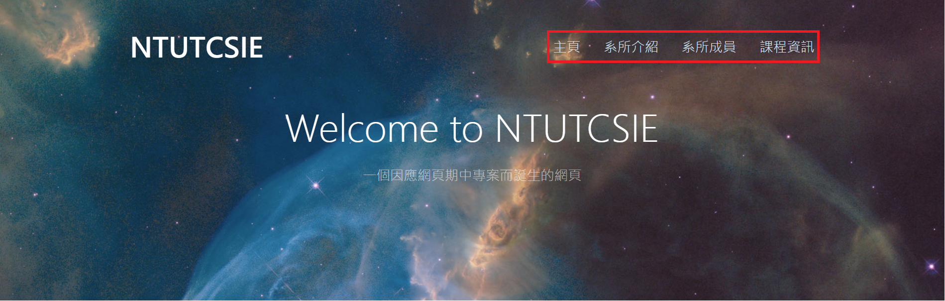
資工二 105590037 杜晉宇
1.系統狀態能見度(Visibility of system status)，在鼠標放置於四個超連結標題上時，可加入一些視覺回饋，讓使用者知道這是按鈕，且可以按下以導至新的頁面。

Slide 3
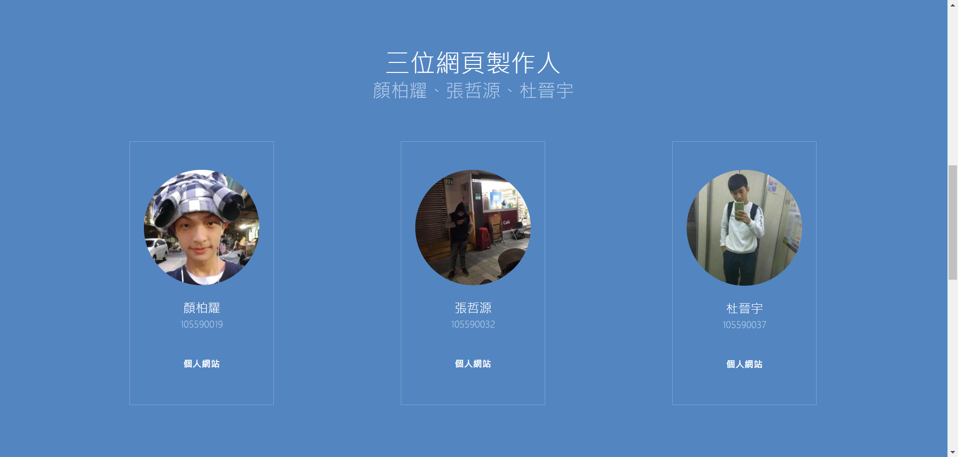
資工二 105590037 杜晉宇
範例：
7.彈性與使用效率(Flexibility and efficiency of use)，可以考慮在網頁正中間加入一個移至最頂或是移至最底的按鈕，方便使用者快速地回到網頁最上方或是直達網頁最下方。

Slide 4
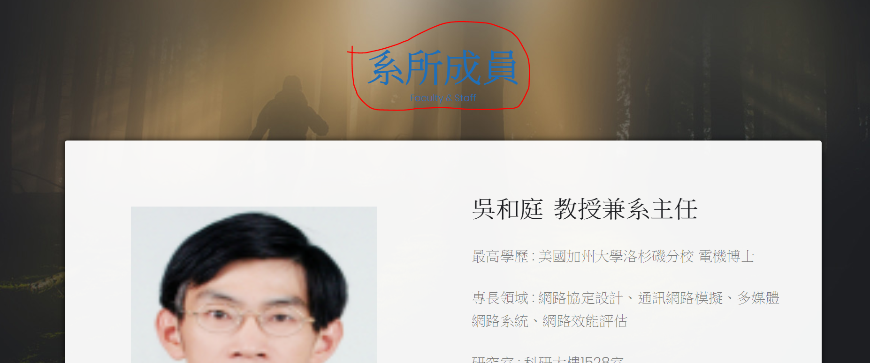
資工二 105590019 顏柏耀
4.一致性和標準(Consistency and standards)，標題和背景風格要一致，不要使用網站以外的配色或單一的設計方式，讓標題明顯的很突兀。

Slide 5
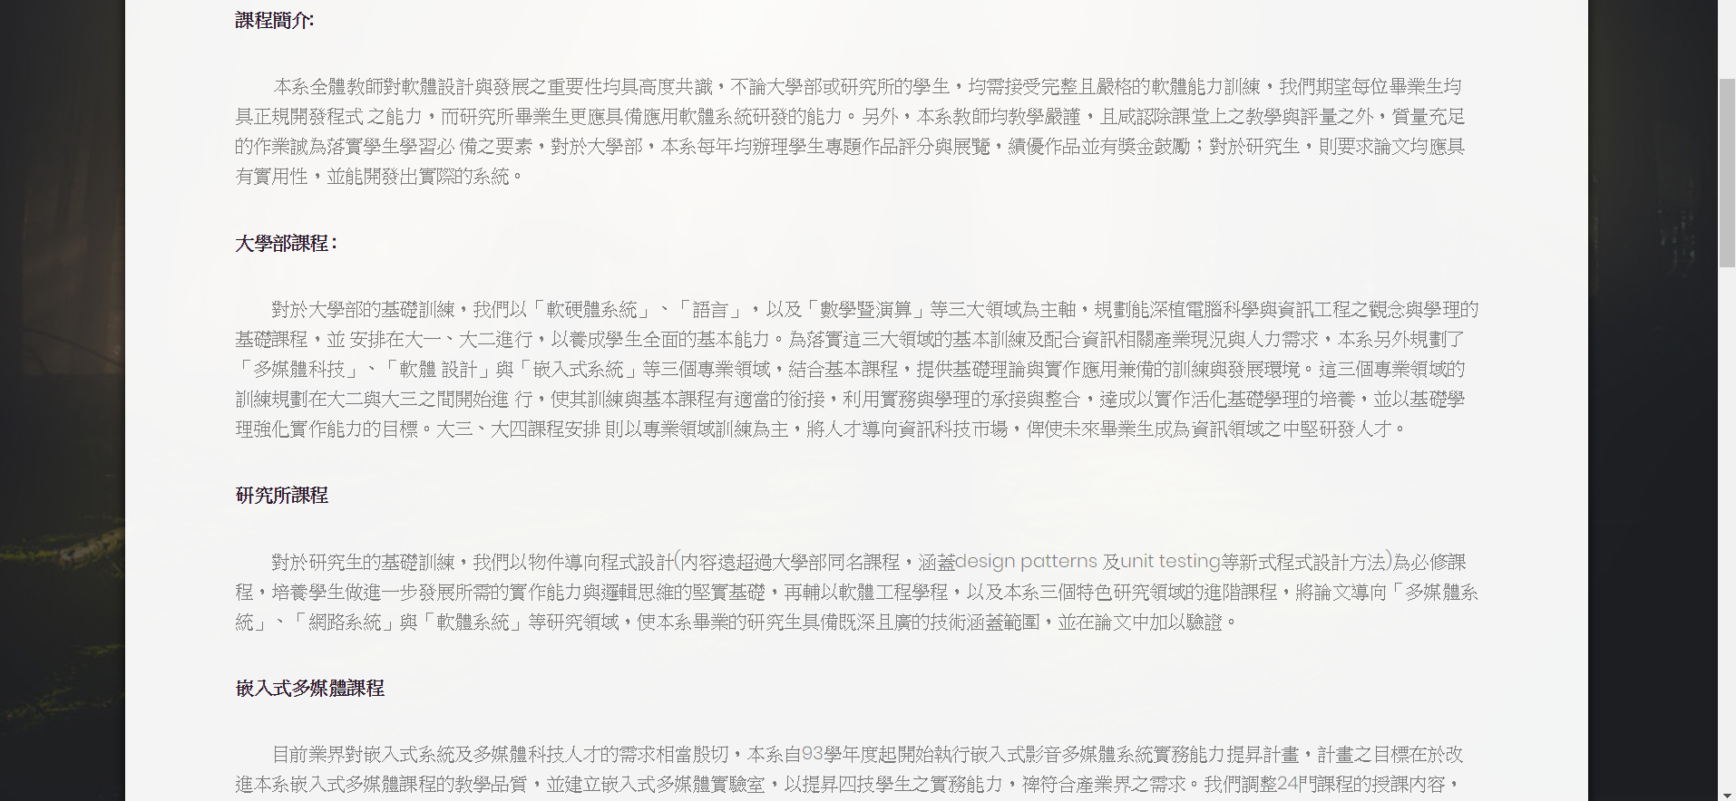
資工二 105590019 顏柏耀
8.美觀與簡化設計(Aesthetic and minimalist design)，網站資訊組織不當，文字太小太繁瑣，容易導致使用者迷失，大量的文字枯燥且增加閱讀難度，可搭配圖片來增加可讀性。

Slide 6
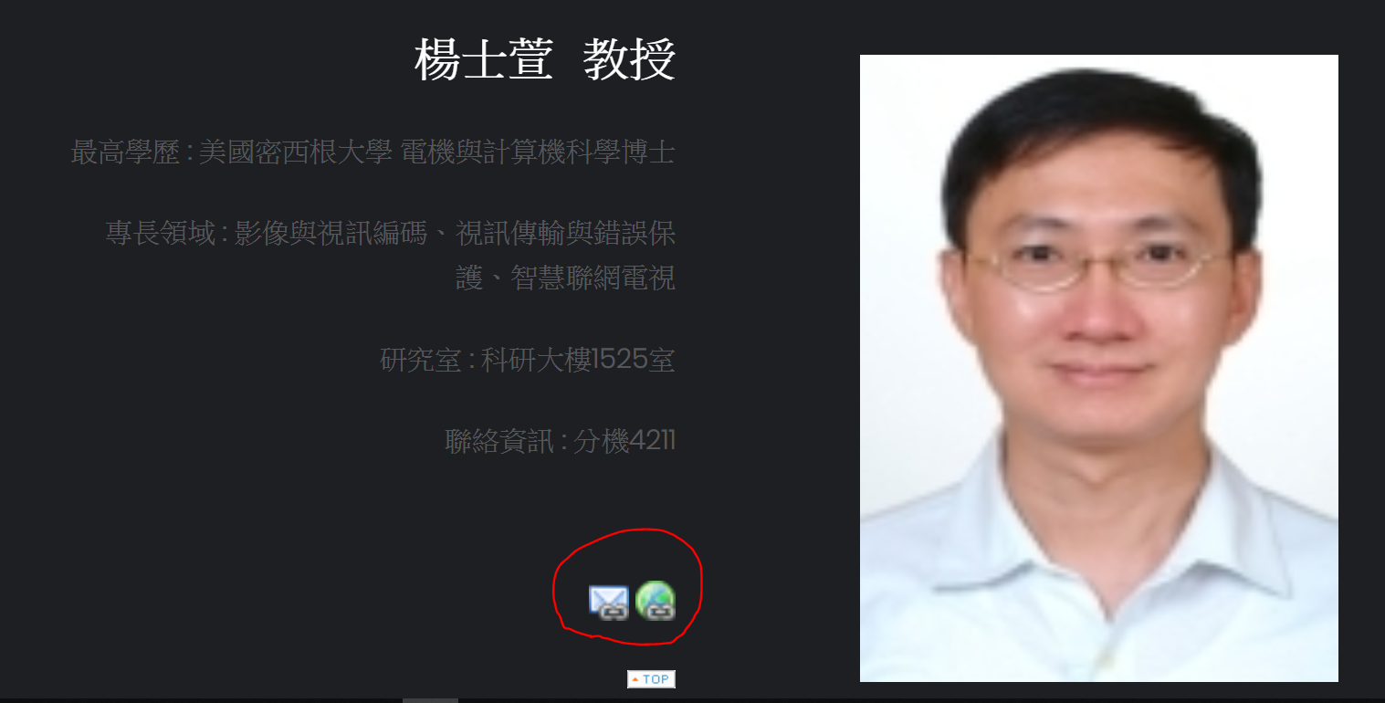
資工二 105590019 顏柏耀
1.系統狀態能見度(Visibility of system status)，應該要使用者明確的知道這是按鈕，可以選擇使用立體按鈕讓使用者能明確知道「這是按鈕」 ，我們也應該提供游標滑入與點擊時的即時反應和滑鼠滑入時的反應是讓使用者在點擊前能確認「這是按鈕」。

Slide 7
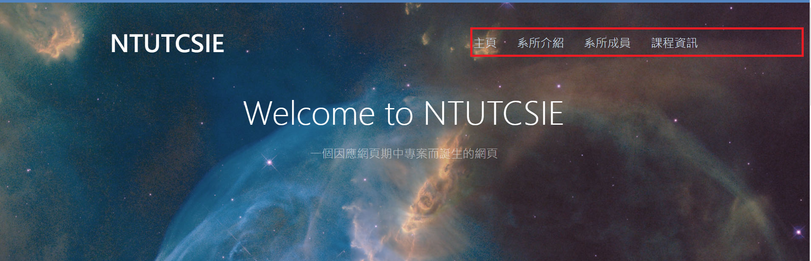
資工二 105590032 張哲源
10.幫助與說明文件(Help and documentation)，可於主頁最上方之導覽列加入一份快速說明文件，說明此網站的作用、內容大要…等等

Slide 8
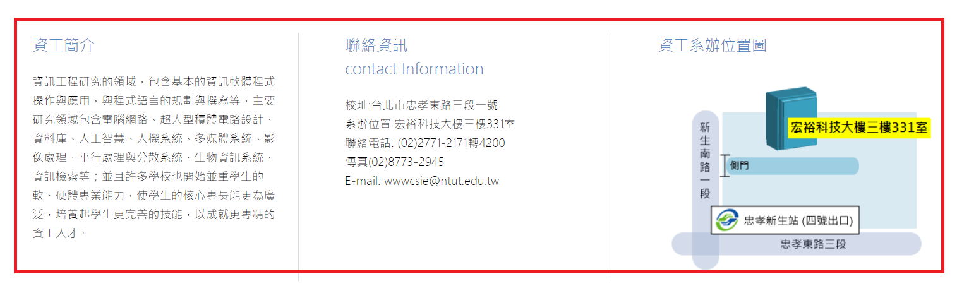
資工二 105590032 張哲源
2.系統與真實世界的關聯性(Match between system and the real world)，簡介與聯絡資訊可以再新增翻譯語言，例如英文、日文、韓文…等等，因為查閱網站的使用者不一定只局限於本國使用者，甚至連地圖的路名也可以附上英文翻譯。

